Slide 1
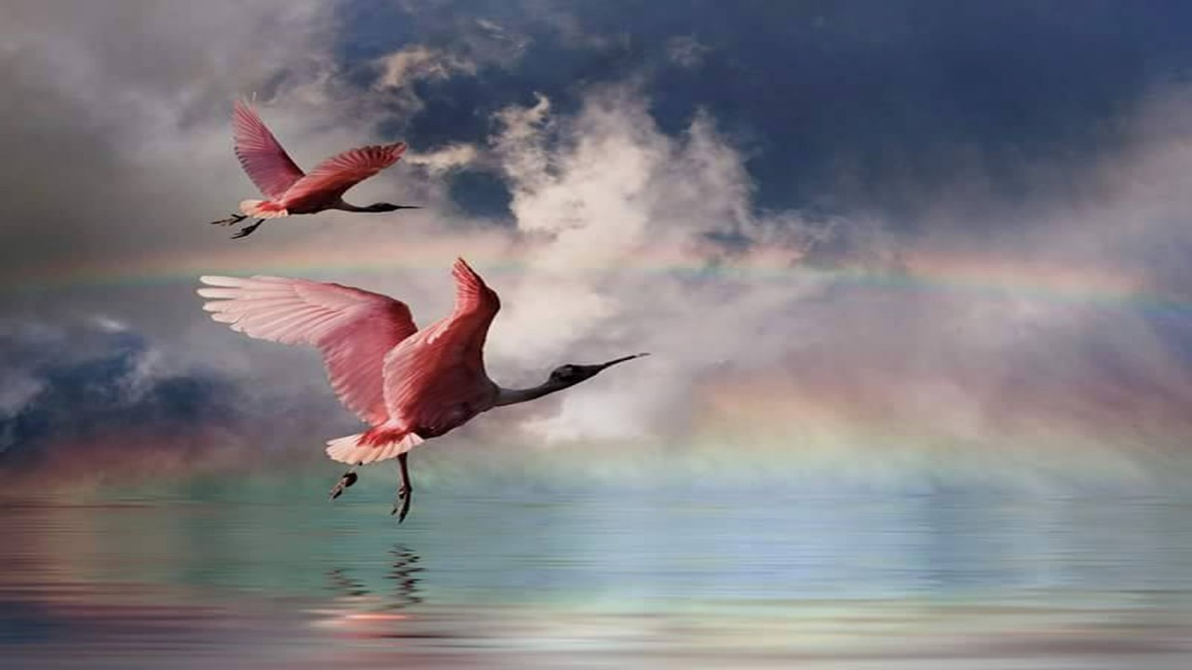
“Faça valer a pena.
Alguém amaria estar no seu lugar”

Slide 2
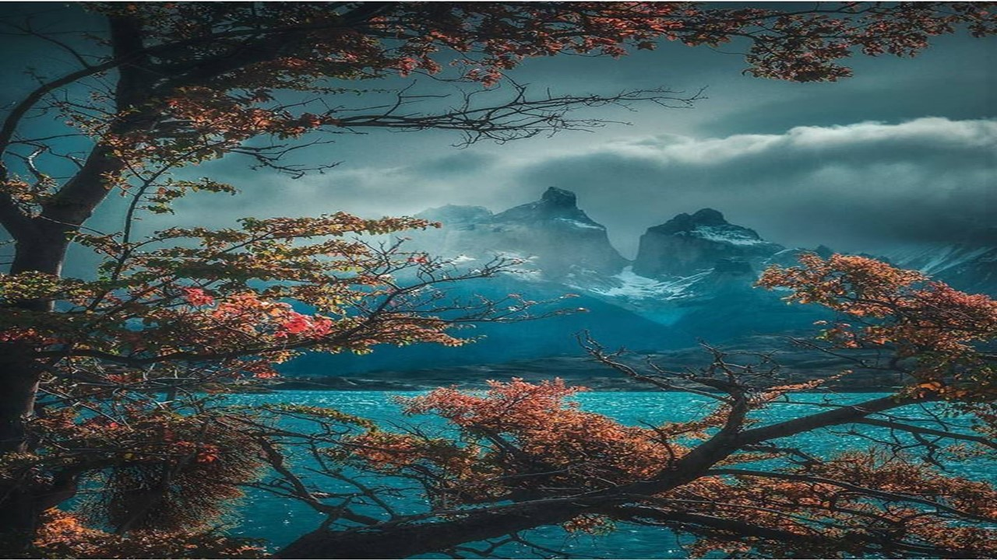
Li a frase título em alguma publicação na internet e fui fisgada. Parei pra pensar onde me encontro hoje e no quanto sou grata por estar exatamente onde estou.

Slide 3
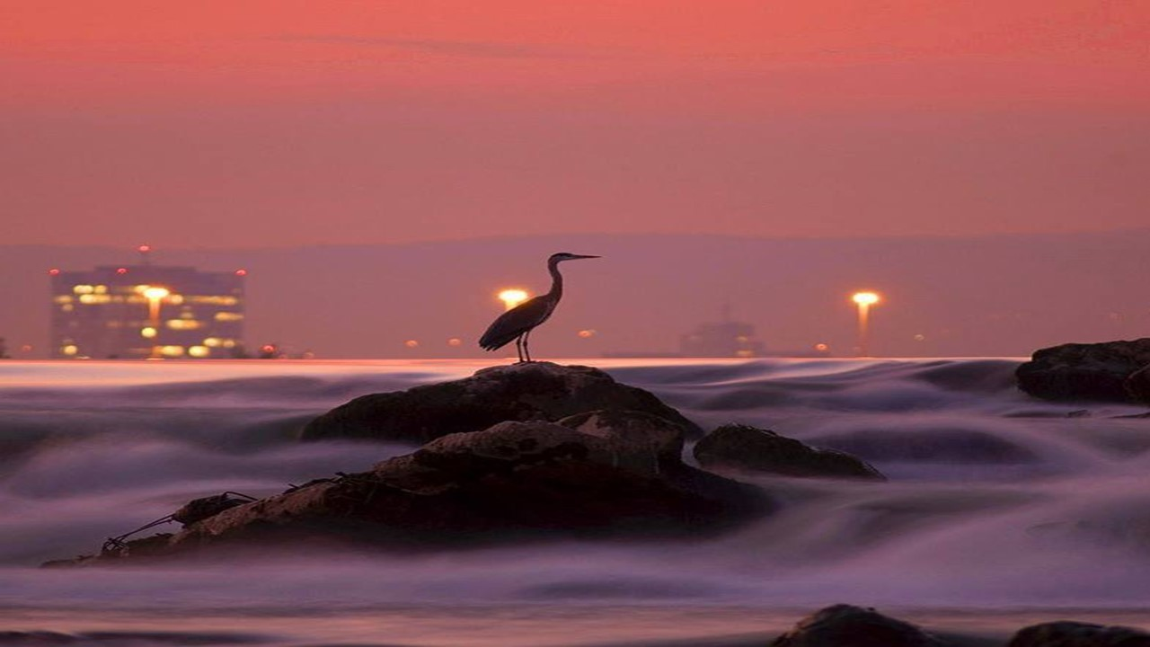
Somos tão apressados, vivemos tão no automático, que muitas vezes deixamos que a gratidão evapore por nossos poros e que o reconhecimento de nossas dádivas escoe por nossa superfície.

Slide 4
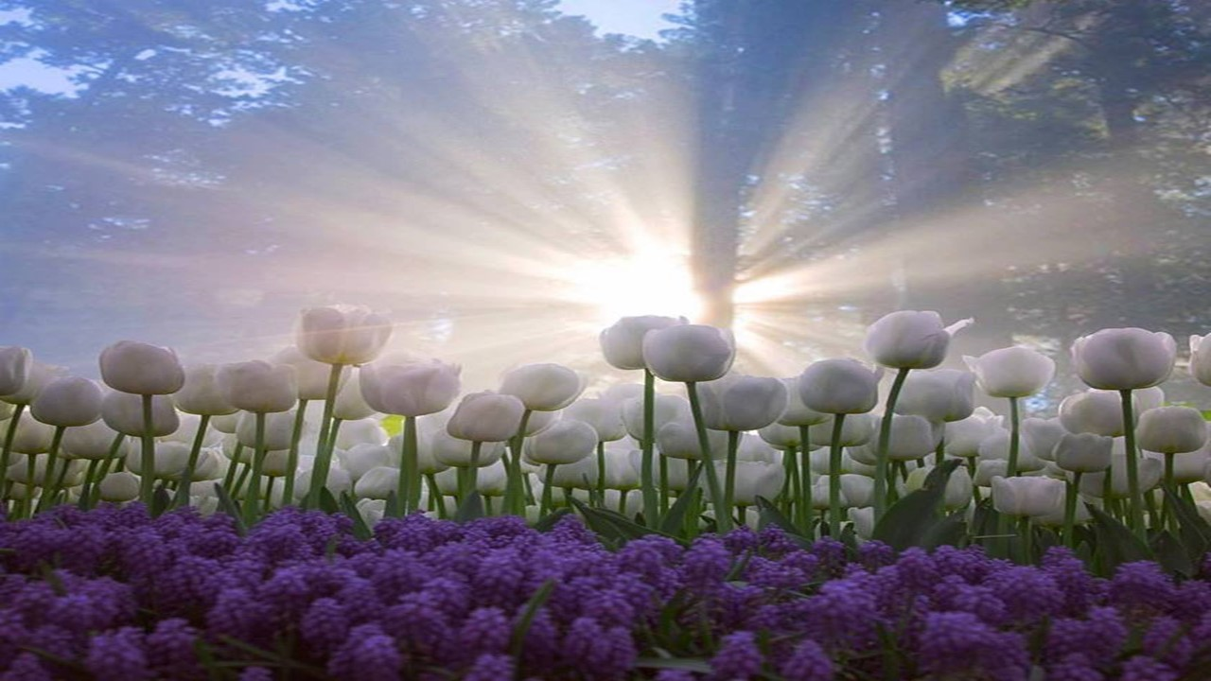
É preciso amar nossos lugares no mundo e dentro das pessoas. Reconhecer que somos privilegiados pela bagagem que carregamos e pela estrada que trilhamos.

Slide 5
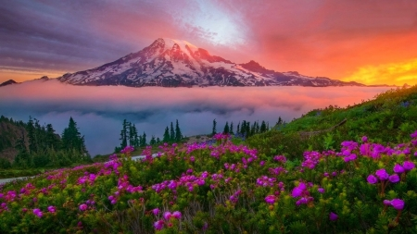
É preciso fazer valer a pena. Fazer valer a pena cada talento que recebemos de Deus;

Slide 6
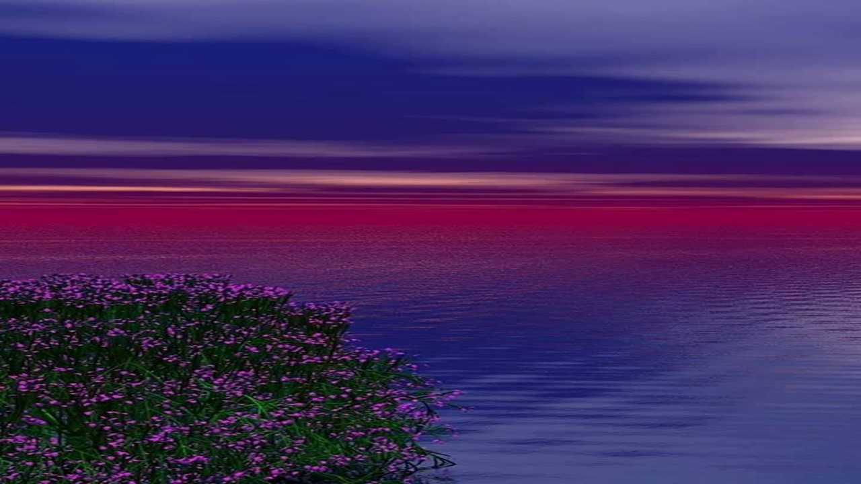
fazer valer a pena os abraços que damos e recebemos; fazer valer a pena os lugares que ocupamos, as refeições que partilhamos, as vidas que tocamos, as pessoas que amamos.

Slide 7
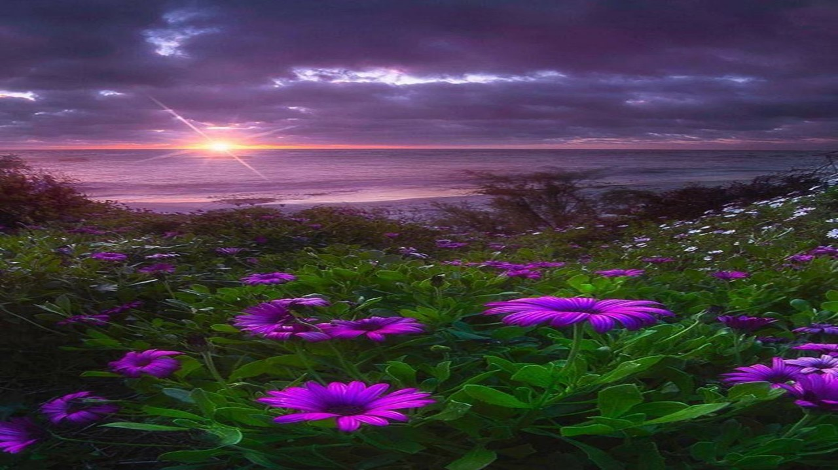
Cada um de nós tem um dom. Pode ser cantar, falar línguas, escrever, pintar, cozinhar, acalmar. Pode ser praticar um esporte, saber ouvir com atenção, fazer florescer um jardim, amar sem restrições.

Slide 8
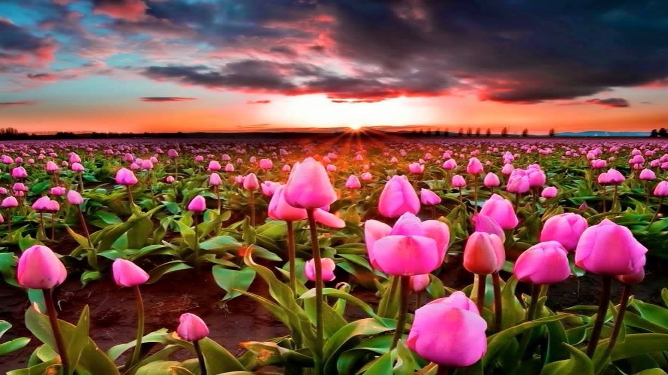
O importante é usar esses talentos. O importante é fazer valer a pena cada dom recebido e aí, quem sabe, multiplicar esse dom.

Slide 9
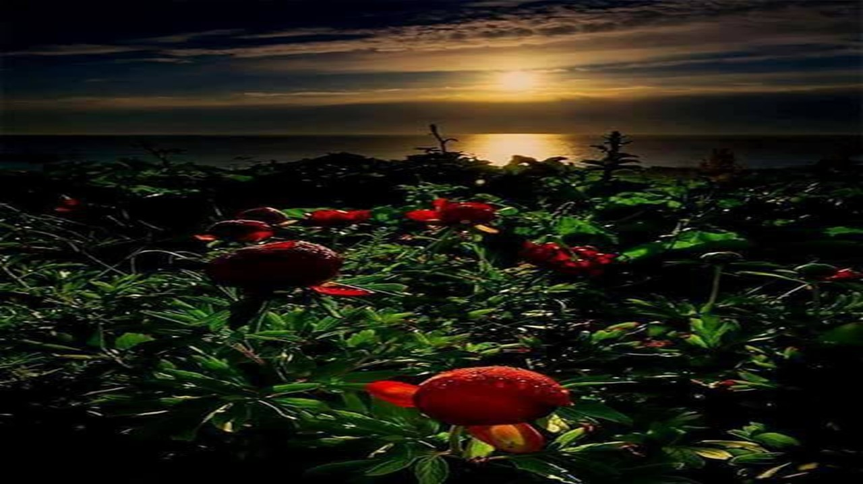
O lugar em que você se encontra diz muito sobre você. Pode ser que você ainda esteja de passagem, melhorando sua bagagem enquanto atravessa suas pontes. E me recordo de quando eu estava neste ponto de transição e travessia.

Slide 10
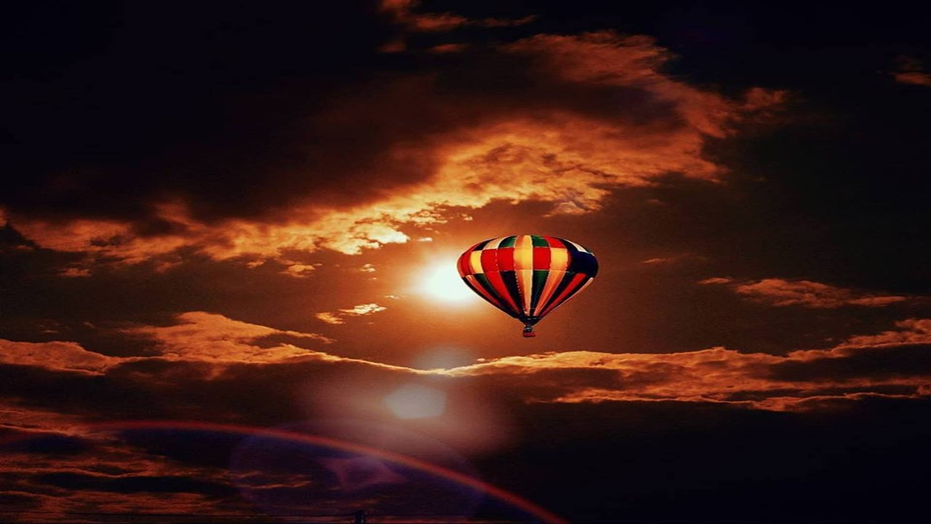
É um lugar cheio de sonhos e possibilidades, e é exatamente onde tudo pode acontecer e valer a pena. Aproveite, arrisque, ouse!
Pode ser que você ache que já chegou onde queria e descobriu que ainda não reconhece essa tal felicidade.

Slide 11
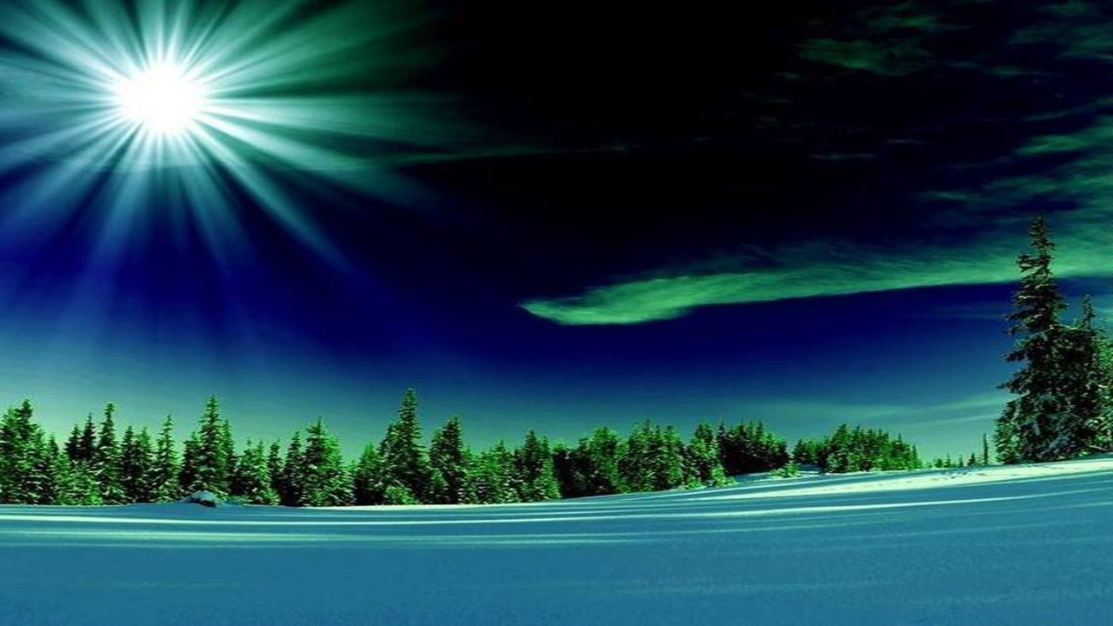
Quem sabe seja a vida lhe dando a chance de ser grato pelo fim de uma história que se desenrolou pequena diante do tamanho de seus sonhos. Pode ser que descubra que nada está concluído ainda.

Slide 12
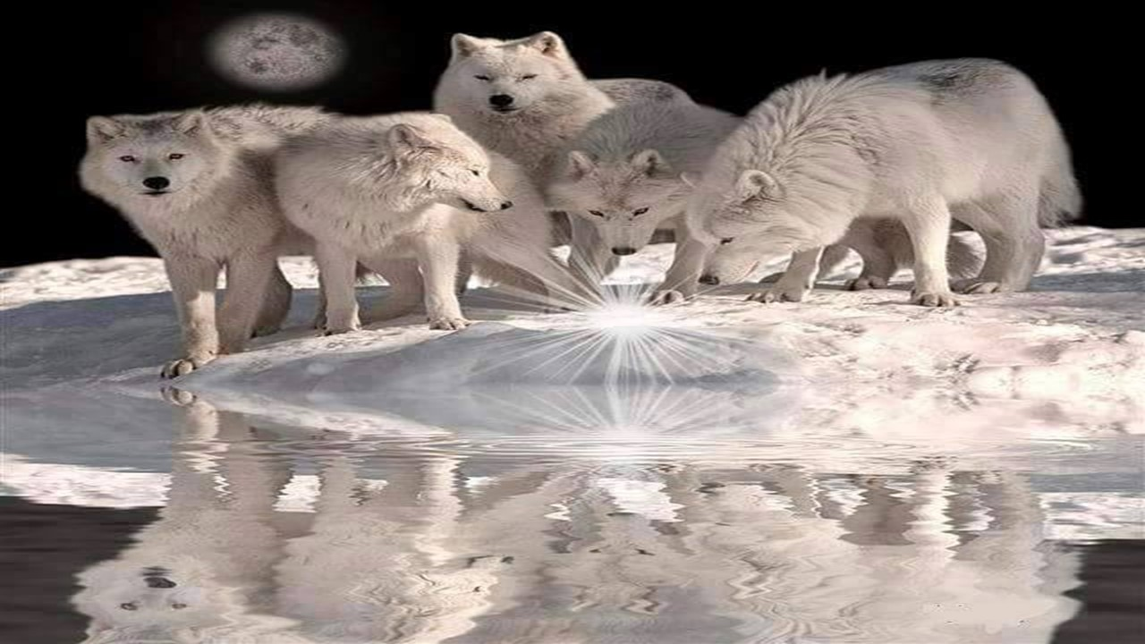
É hora de resgatar seus dons e fazer valer a pena cada instante vivido no lugar que você escolheu estar.

Slide 13
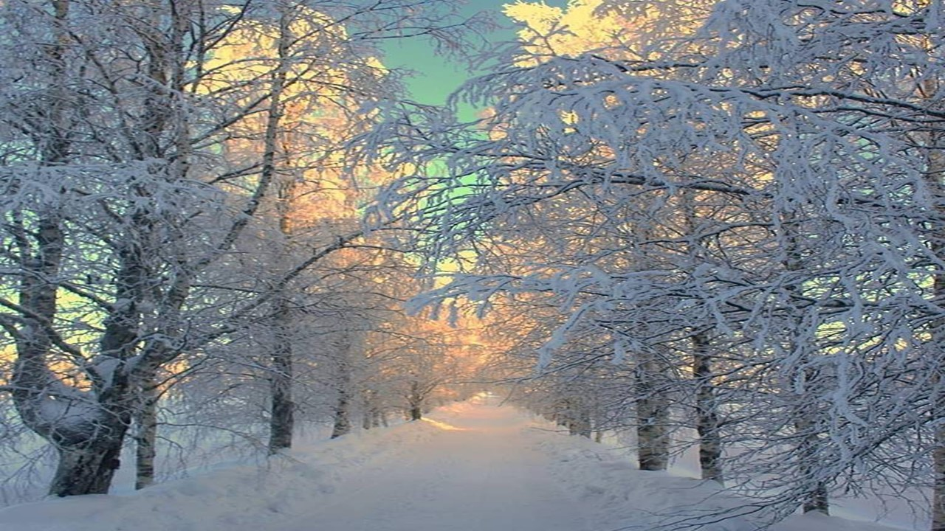
Não cobice o lugar do outro. Tenha, antes, a sabedoria de olhar para o lugar que você ocupa e ser grato pelo que foi feito e desfeito em sua vida.

Slide 14
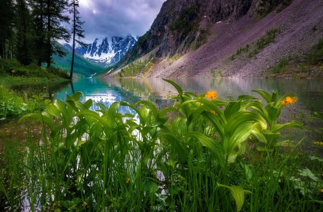
Alguém amaria estar no seu lugar. Alguém amaria ter as oportunidades que você teve e receber os dons que você recebeu.

Slide 15
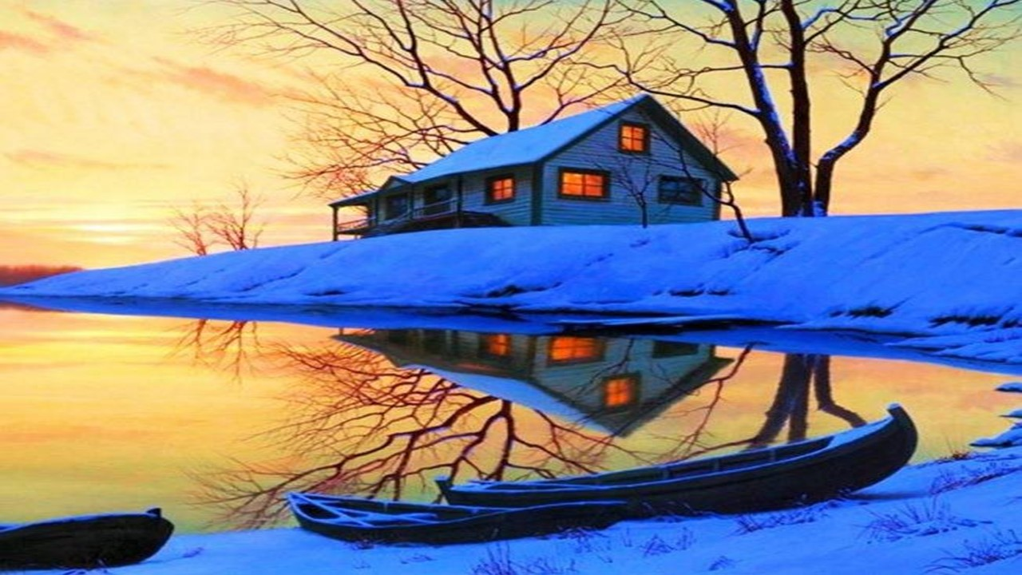
Alguém amaria sentar à sua mesa e comer sua refeição. Alguém amaria ter o sol e as estrelas que iluminam o seu céu e seria grato pela chuva que respinga na sua vidraça.

Slide 16
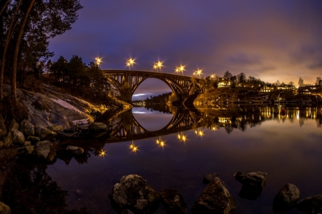
Alguém amaria encontrar tantos afetos quanto você encontrou, e saberia valorizar cada sorriso que você recusou.

Slide 17
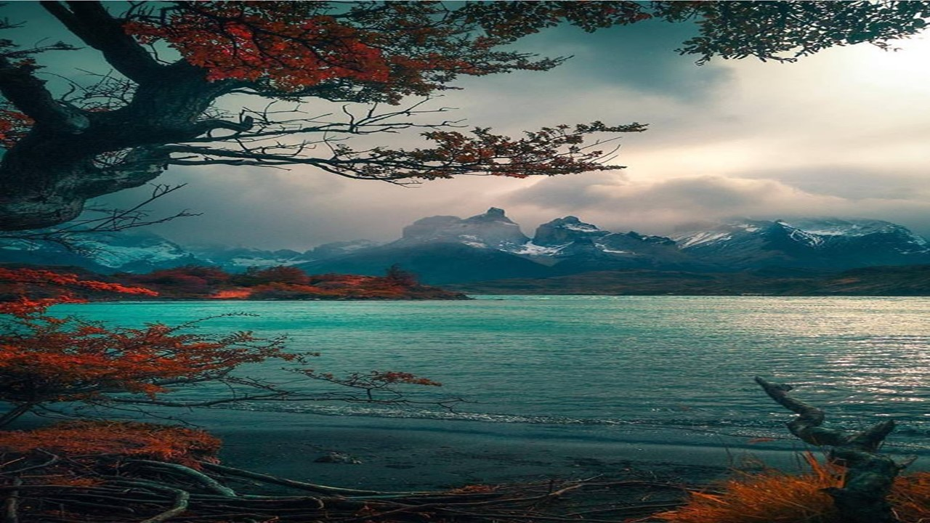
Alguém amaria ter o despertador chamando pra mais uma segunda feira de trabalho. Alguém amaria a cozinha cheirando a café recém passado anunciando mais um dia ensolarado.

Slide 18
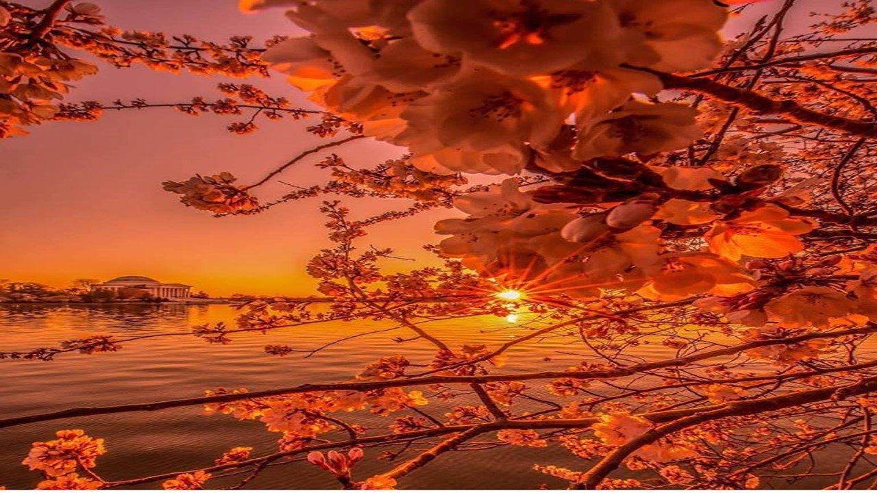
Alguém amaria ter os finais que você teve. O jeito certo que aquela história encerrou e as oportunidades que surgiram depois que sua página virou.
Temos que ser gratos por nem sempre alcançarmos o que desejamos.

Slide 19
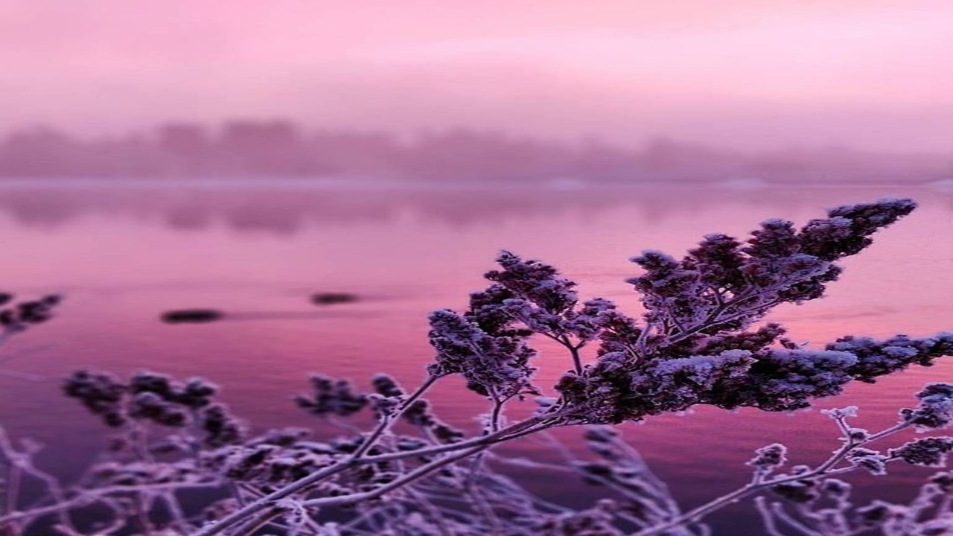
Gratos pelos nós desfeitos e pelas intenções contrariadas. Acreditando que estamos onde deveríamos estar, e que isso é bênção também.
Ninguém consegue ocupar por muito tempo um lugar que não é seu.

Slide 20
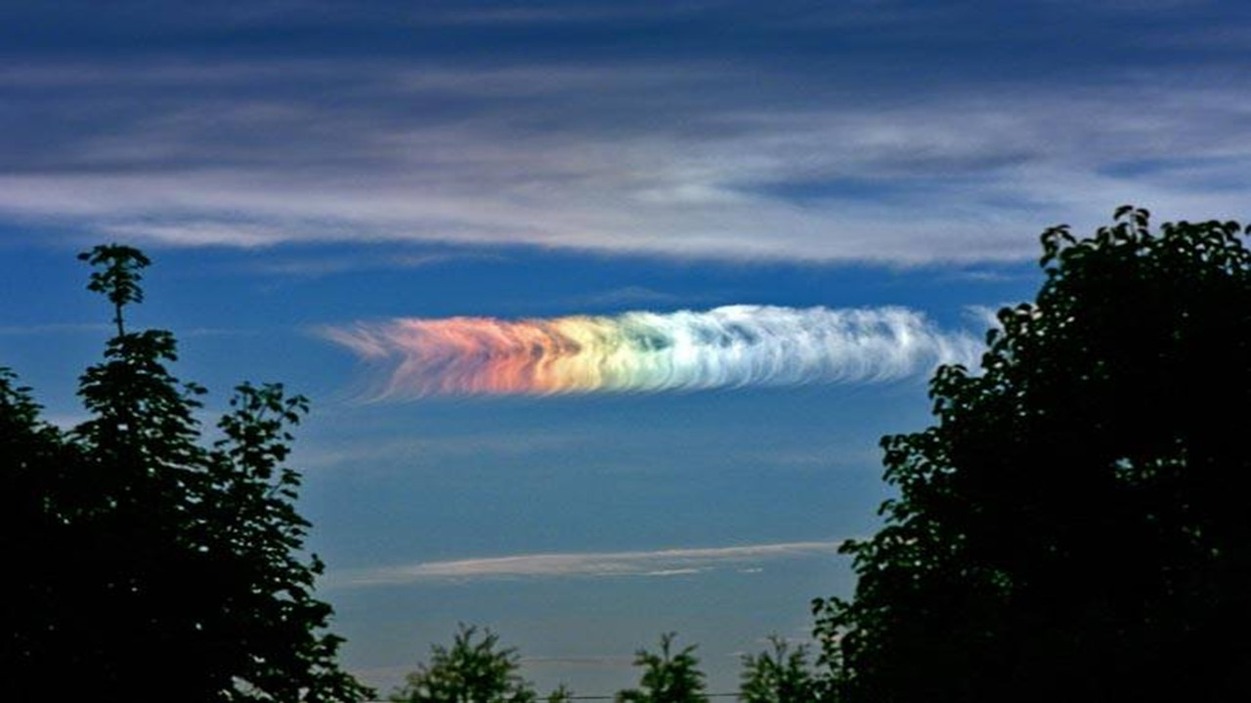
Por isso, dê valor ao seu jardim, e plante sementes de otimismo e gratidão no solo que lhe pertence. Ame sua história e seja gentil com o tempo das despedidas.

Slide 21
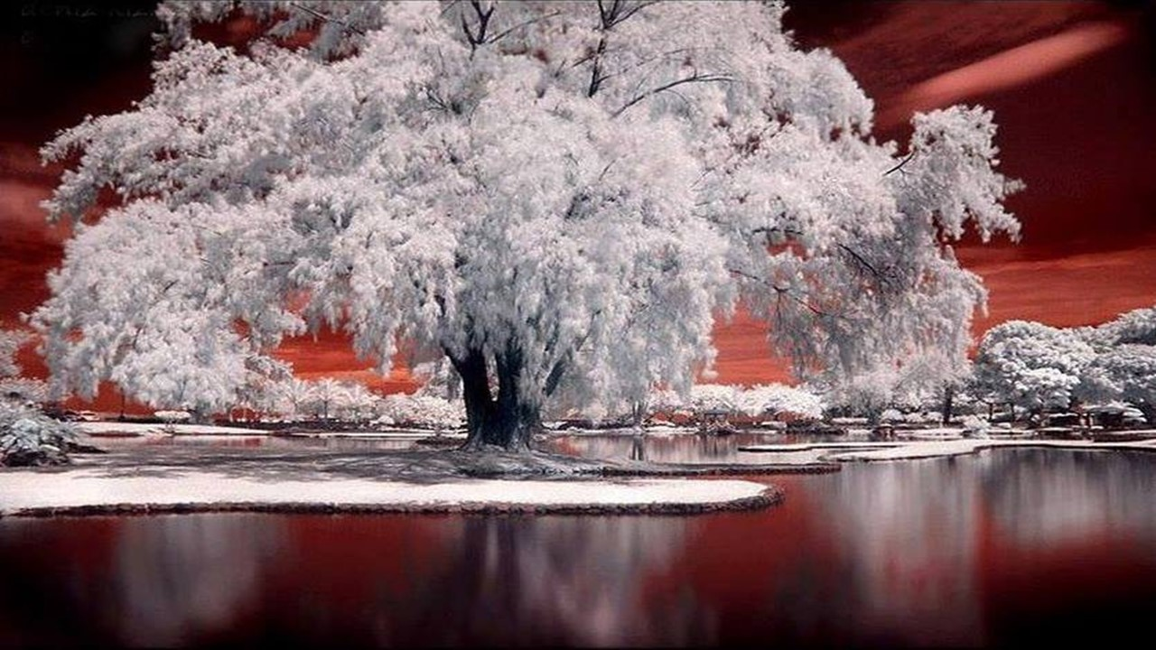
Lembre-se que a vida nos dá os ingredientes, mas quem determina a receita e faz o bolo ficar saboroso somos nós.

Slide 22
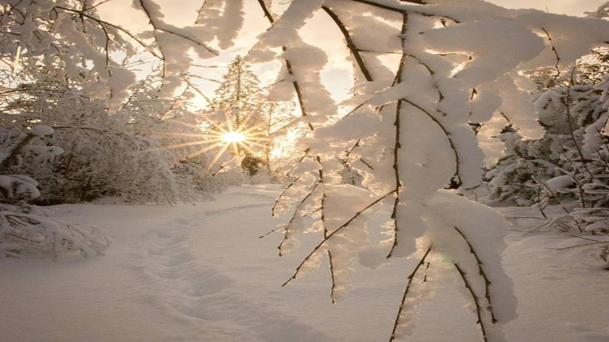
Então não fique olhando para o lado e cuidando do que não lhe cabe. Nem sempre temos tantos ingredientes à disposição, mas o importante é conseguirmos fazer o melhor que pudermos com o pouco que nos foi dado.

Slide 23
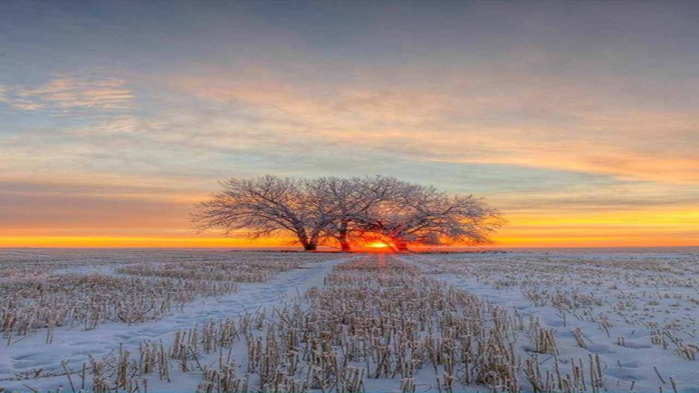
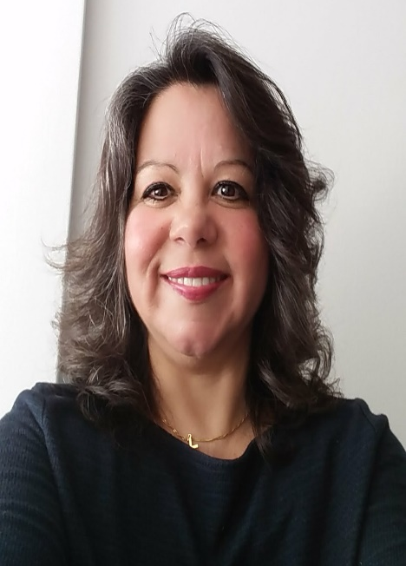
Imagens Internet
Texto: Autor Fabíola Simões
Música: Foreigner. I Want To Know What Love
Formatação: Olga Lopes
lopesolg@gmail.com
www.facebook.com/olga.lopes.16
www.youtube.com/c/olgalopes
www.sergrasan.com

